Slide 1
Ecuación diferencial dada su solución general
M.Sc. Norberto Oviedo Ugalde

Slide 2

Determine la ecuación diferencial cuya solución general está dada por
$$y = A sen\left(4x\right)+ B cos\left(4x\right)+ x$$
1

Slide 3
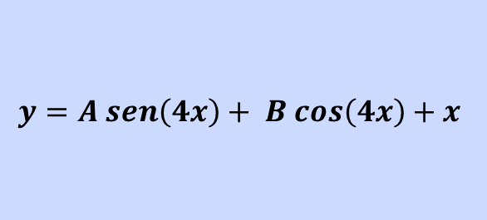

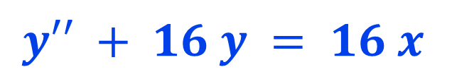
1
Dada la solución general 1, se tiene :
$y^{′}= 4 A\cos\left(4x\right)−4B sen\left(4x\right)+1$
$y′′ =−16 A sen (4x)−16 B cos⁡(4x)$
Por otra parte, de 1 se tiene que:
$$16y = 16 A sen (4x) + 16 B cos⁡(4x) + 16 x$$
$$y=A sen\left(4x\right)+ B cos\left(4x\right)+x$$
2
Observación:
Como la solución general contiene dos parámetros, esto indica que la ecuación diferencial respectiva es de segundo orden
3
Sumando de 2 y 3, se obtiene que la ecuación diferencial buscada corresponde a
$$y′′ + 16 y = 16 x$$

Slide 4
Vicerrectoría de Docencia
CEDA-TEC Digital
Proyecto de Virtualización 2018
Ecuaciones Diferenciales
M.Sc. Norberto Oviedo Ugalde - Profesor
Bach. Dayana Calderón Prado - Estudiante Asistente
Ing. Luis Carlos Guzmán Arias - Coordinador de Diseño

